Slide 1
Wymagania bezpieczeństwa i higieny służby podczas używania pojazdów pożarniczych i innych środków transportu
Wykonała: inż. Joanna Łukasiak

Slide 2
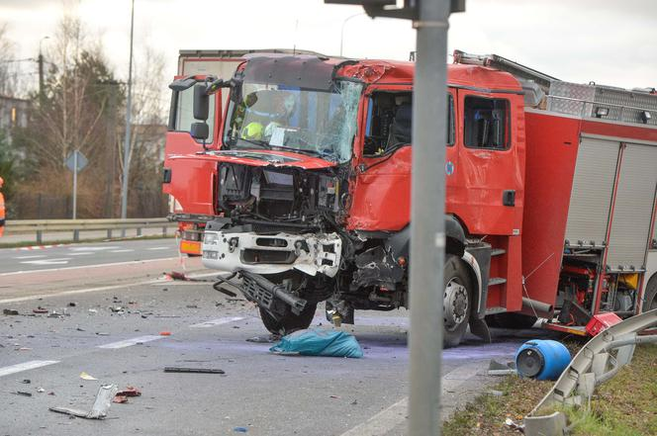
W związku z powtarzającymi się przypadkami kolizji i wypadkami drogowymi z udziałem pojazdów pożarniczych PSP i OSP oraz tragicznym wypadkiem z udziałem pojazdu ratowniczo- gaśniczego OSP Czernikowo, do którego doszło w dniu 2 grudnia 2021r. zostaną przedstawione zasady BHP podczas używania pojazdów pożarniczych zgodnie z Rozporządzeniem Ministra Spraw Wewnętrznych i Administracji z dnia 31 sierpnia 2021r. w sprawie szczegółowych warunków bezpieczeństwa i higieny służby strażaków Państwowej Straży Pożarnej.
Fot. Piotr Lampkowski- SUPER EXPRESS

Slide 3
Przed każdym wyjazdem kierowca pojazdu pożarniczego:
sprawdza gotowość eksploatacyjną pojazdu pożarniczego oraz jego bezpieczeństwo dla ruchu;
zabezpiecza wszelkie elementy wysuwane i ruchome pojazdu pożarniczego, w szczególności wysięgnik, podpory, maszt oświetleniowy, maszt antenowy, uniemożliwiając przypadkowe ich wysunięcie się podczas jazdy;
zamyka wszystkie skrytki sprzętowe, skrzynie oraz dodatkowe stopnie pojazdu pożarniczego;
sprawdza poprawne zamocowanie sprzętu wewnątrz skrytek w kabinie i na dachu pojazdu pożarniczego, uniemożliwiające przypadkowe ich przesunięcie lub upadek podczas jazdy;
sprawdza prawidłowe zamknięcie oraz przewożenie elementów wyposażenia i sprzętu w przewidzianych dla nich miejscach.

Slide 4
Rozpoczęcie jazdy pojazdem pożarniczym następuje wyłącznie na rozkaz dowódcy, po uzyskaniu informacji od załogi o:
zabezpieczeniu sprzętu i przestrzeni ładunkowej;
zajęciu miejsc przez wszystkich członków załogi;
zamknięciu drzwi pojazdu.

Slide 5
Dowódca lub dysponent pojazdu pożarniczego nie może żądać zwiększenia prędkości pojazdu, natomiast może, ze względów bezpieczeństwa, żądać jej zmniejszenia.
Podczas jazdy pojazdem pożarniczym zbiornik na środek gaśniczy utrzymuje się w stanie całkowitego wypełnienia. W przypadku niemożności jego wypełnienia dopuszcza się jazdę z niepełnym zbiornikiem przy zachowaniu podczas jazdy szczególnej ostrożności.
Rozpoczęcie jazdy pojazdem pożarniczym jako uprzywilejowanym w ruchu drogowym rozpoczyna się na polecenie lub za zgodą dyżurnego stanowiska kierowania albo na polecenie kierującego działaniem ratowniczym.
Kierujący pojazdem pożarniczym uprzywilejowanym w ruchu drogowym zachowuje szczególną ostrożność.
Kierujący pojazdem pożarniczym może prowadzić pojazd bez hełmu i butów strażackich przeznaczonych do akcji ratowniczej.

Slide 6
W czasie jazdy pojazdem pożarniczym strażak:
nie zajmuje miejsc innych niż ustalone;
nie zajmuje miejsc na stopniach i innych zewnętrznych elementach pojazdu pożarniczego, z wyjątkiem sytuacji, o której mowa w § 77 ust. 2;
nie pali wyrobów tytoniowych, w tym nowatorskich wyrobów tytoniowych lub papierosów elektronicznych;
nie opuszcza pojazdu pożarniczego;
nie prowadzi zbędnych rozmów z kierowcą;
nie zdejmuje hełmu lub kasku podczas jazdy pojazdu pożarniczego jako uprzywilejowanego w ruchu, z wyjątkiem okoliczności, o których mowa w § 62;
nie zakłada sprzętu ochrony układu oddechowego.

Slide 7
Załoga pojazdu przemieszcza się pojazdem pożarniczym w hełmach oraz ubraniu specjalnym z wyjątkiem:
jazdy alarmowej w związku z dojazdem do rejonu koncentracji lub punktu przyjęcia sił i środków;
jazdy alarmowej grupy operacyjnej lub innych osób funkcyjnych w ramach prowadzonej akcji ratowniczej na szczeblu taktycznym i strategicznym, o której mowa w przepisach wydanych na podstawie art. 14 ust. 2 ustawy z dnia 24 sierpnia 1991 r. o ochronie przeciwpożarowej (Dz. U. z 2021 r. poz. 869);
jazdy niealarmowej, związanej z powrotem z akcji ratowniczej, dojazdem do miejsca ćwiczeń, szkolenia lub wykonywania czynności służbowych i powrotem z niego.

Slide 8
Podczas przejazdu pod mostami, wiaduktami i innymi przeszkodami należy wziąć pod uwagę wysokość transportową pojazdu pożarniczego.
W kabinie pojazdu pożarniczego w miejscu widocznym dla kierowcy znajduje się informacja o wymiarach gabarytowych pojazdu i maksymalnej masie całkowitej.
Przepisów ust. 2 nie stosuje się do pojazdów o masie całkowitej nieprzekraczającej 3,5 tony.

Slide 9
Po przybyciu na miejsce ćwiczeń, szkolenia lub akcji ratowniczej pojazd pożarniczy ustawia się w sposób zapewniający bezpieczeństwo miejsca prowadzonej akcji, załogi i pojazdu, z zachowaniem możliwości manewrowania, w tym odjazdu lub ewakuacji.
O wyborze miejsca ustawienia pojazdu pożarniczego decyduje dowódca, w porozumieniu z kierowcą.
Jeżeli dowódca wyraźnie nie określił miejsca ustawienia pojazdu, o jego wyborze decyduje samodzielnie kierowca.
Dowódca wyznacza strażaków do asekuracji w celu zapewnienia bezpieczeństwa podczas manewrowania pojazdem pożarniczym, szczególnie w porze nocnej, w miejscach o ograniczonej przestrzeni i w warunkach ograniczonej widoczności.
Wsiadanie do pojazdu pożarniczego i wysiadanie z niego odbywa się przodem do kabiny, z wykorzystaniem elementów do tego przeznaczonych, w szczególności stopni, poręczy i drabinek.

Slide 10
W przypadku gdy akcja ratownicza jest prowadzona na drodze lub w jej pobliżu:
każdorazowo przed wejściem na drogę strażak zachowuje szczególną ostrożność, upewniając się, że nie ma zagrożenia ze strony innych jej użytkowników;
w pojazdach pożarniczych włącza się światła mijania oraz sygnały świetlne w postaci niebieskich świateł błyskowych;
do zabezpieczenia lub zamknięcia drogi używa się, w razie potrzeby, pojazdów pożarniczych.

Slide 11
KONIEC

